Slide 1
Экспериментальная модель периимплантной инфекции трубчатых костей у крыс
Сергеев Г.К., Мальчевский В.А., Сергеев К.С., Аксельров М.А.
ФГБОУ ВО Тюменский ГМУ
ФГБУН ФИЦ Тюменский Научный Центр СО РАН

Slide 2
Цель исследования
Совершенствование способа моделирования периимплатной инфекции и последующего остеомиелита трубчатых костей
Увеличение вероятности получения патологического процесса при выполнении моделирования периимплантной инфекции и остеомиелита
Увеличение производительности труда, уменьшение расхода анестезиологических препаратов и минимизацию их неблагоприятного побочного воздействия на организм лабораторного животного

Slide 3
Материалы и методы
- под общей анестезией выполняется доступ в костно – мозговой канал в области большого вертела бедренной кости
- в полость костномозгового канала вводиться имплантат, представляющий собой интрамедуллярный штифт из титанового сплава длинной 2,5 см [Рис 1.]
Рис.1 Введение интрамедуллярного имплантата в бедренную кость крысы

Slide 4
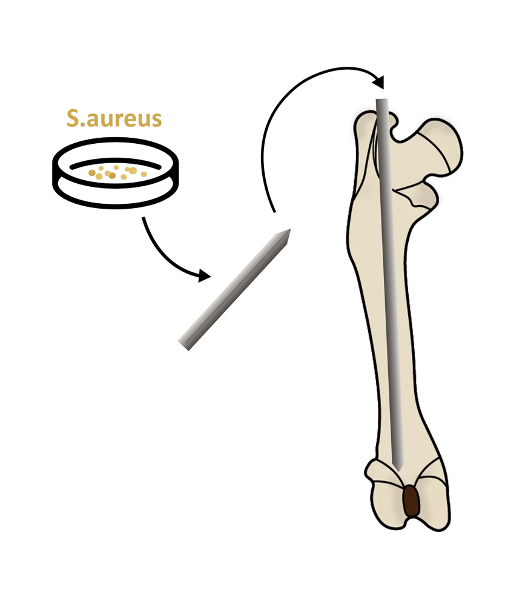
Материалы и методы
Адгезия микробных тел на поверхности металлоконструкции, прежде внедрения имплантата в кость, является важным патогенетическим звеном в формировании периимплантной инфекции и в дальнейшем остеомиелитических процессов [1]
Предварительно имплантат погружается в агаровую среду с засеянной в нее культурой S. Aureus [Рис. 2]
Рис.2 Введение имплантата в бедренную кость крысы с предварительным погружением имплантата в агаровую среду, с засеянной в нее культурой S. aureus
1) A.G. Gristina, Biomaterial-centered infection: microbial adhesion versus tissue integration, Science 237 (4822) (1987) 1588–1595.

Slide 5
Материалы и методы
Схема 1. Этапы оперативного вмешательства при выполнении моделирования периимплантной инфекции у крыс
Этап 1 – выполнение общей анестезии лабораторной крысе
Этап 2 – выполнение оперативного доступа к проксимальному отделу бедра, трепанация кости в месте предполагаемого введения имплантата

Slide 6
Материалы и методы
Схема 2. Этапы оперативного вмешательства при выполнении моделирования периимплантной инфекции у крыс
Этап 3 – введение имплантата в бедренную кость крысы с предварительным погружением имплантата в агаровую среду, с засеянной в нее культурой S. aureus
Этап 4 – рана наглухо и послойно ушивается

Slide 7
Результаты
Через 28 дней все животные выводятся из эксперимента
После извлечения имплантов, на их поверхности, при микроскопии отмечаются микробные биопленки
Возникают явления остеомиелита костной ткани

Slide 8
Выводы
Предложенный способ экспериментального моделирования периимплантной инфекции трубчатых костей позволяет моделировать патологический процесс, схожий с реальными клиническими ситуациями.
Предварительная адгезия микробных тел, прежде внедрения имплантата в кость - является важным патогенетическим звеном в формировании периимплантной инфекции и в дальнейшем остеомиелитических процессов, учет данного явления позволяет увеличить вероятность развития остеомиелита в условиях эксперимента.
Выполнение моделирования по данной методике позволяет увеличить производительность труда. Проводимая операция, не требует большого количества времени на ее проведение.

